Slide 1


Technika - stavitelství
Tematická oblast | Motivace praktické výuky uměním, společenskými a přírodními jevy a mediálními sítěmi.
Datum vytvoření | 20. 9. 2012
Ročník | 2. ročník čtyřletého gymnázia nebo 6. ročník osmiletého gymnázia
Stručný obsah | Architektura velkých historických epoch. Architektura regionu, ve které žiji. Kresba inspirovaná futuristickými myšlenkami v architektuře.
Způsob využití | Postupně procházíme listy prezentace až na stranu 6. Žáci samostatně odpovídají. Správnost odpovědí zhodnotí vyučující. Potom žáci přistoupí k praktické části výuky.
Autor | Petr Faron
Kód | VY_32_INOVACE_38_EFAR01
Gymnázium a Jazyková škola s právem státní jazykové zkoušky Zlín

Slide 2
Správně přiřaď výrazy za pomlčkou k historickým epochám.
Megalitické stavby - lomený oblouk
Starověká architektura – nápadné a vlnité křivky
Antická architektura – historizující stavby
Gotická architektura - dolmen
Renesanční architektura – řád dórský, ionský, korintský
Barokní architektura – železobetonová konstrukce
Architektura 19. století období romantismu – skalní hroby
Architektura 20. století - sgrafita

Slide 3
Seřaď časově správně stavby epoch: baroka, 20. století, renesance, období megalitických staveb, secese, starověku, gotiky.
http://cs.wikipedia.org/wiki/Soubor:Firenze.Duomo05.JPG
http://cs.wikipedia.org/wiki/Soubor:All_Gizah_Pyramids.jpg
http://cs.wikipedia.org/wiki/Soubor:Reims_Kathedrale.jpg
http://cs.wikipedia.org/wiki/Soubor:Sydney_Opera_House_Sails.jpg
http://cs.wikipedia.org/wiki/Soubor:Stonehenge2007_07_30.jpg
http://en.wikipedia.org/wiki/File:Casa_Mil%C3%A0_-_Barcelona,_Spain_-_Jan_2007.jpg
http://cs.wikipedia.org/wiki/Soubor:Chram_sv_Mikulase_z_upati_Petrina.jpg
http://cs.wikipedia.org/wiki/Soubor:2006_01_21_Ath%C3%A8nes_Parth%C3%A9non.JPG

Slide 4
Vyber, jakou souvislost má funkcionalismus s městem Zlín.
městská zeleň
napojení dálnice na město
výstavba města v 21. století
výstavba města ve 20. a 30. letech 20. století
správně:
výstavba města ve 20. a 30. letech 20. století

Slide 5
Vyber výrazy, který nejlépe vystihují stavby na ukázce: konstruktivistický, historizující, nadčasový, lidová architektura, monumentální, funkcionalistický, současný, klasický.
http://pt.wikipedia.org/wiki/Ficheiro:Metropol_parasol_02042011_001.jpg
http://cs.wikipedia.org/wiki/Soubor:Selfridges_Exterior7.jpg
http://commons.wikimedia.org/wiki/File:Auditorio_tenerife1.jpg
http://cs.wikipedia.org/wiki/Soubor:Sydney_1999.jpg

Slide 6
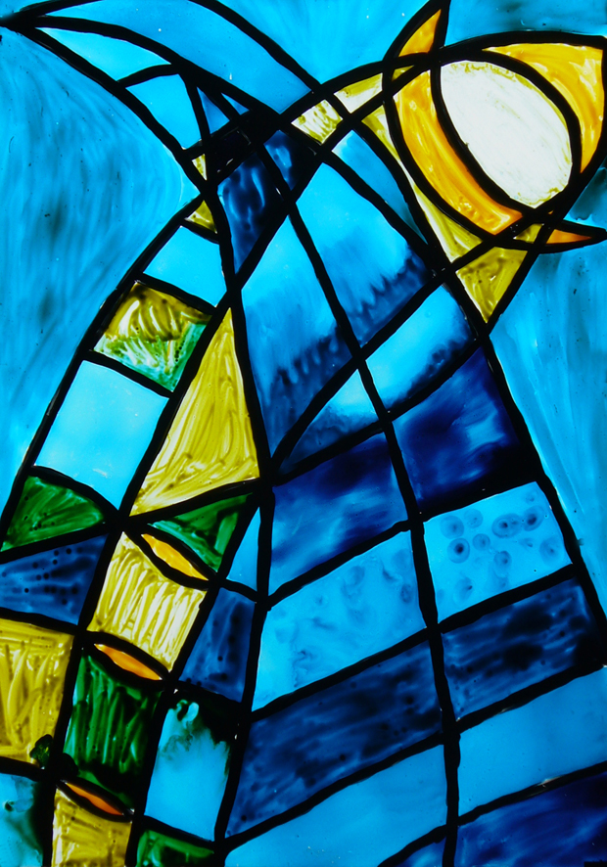
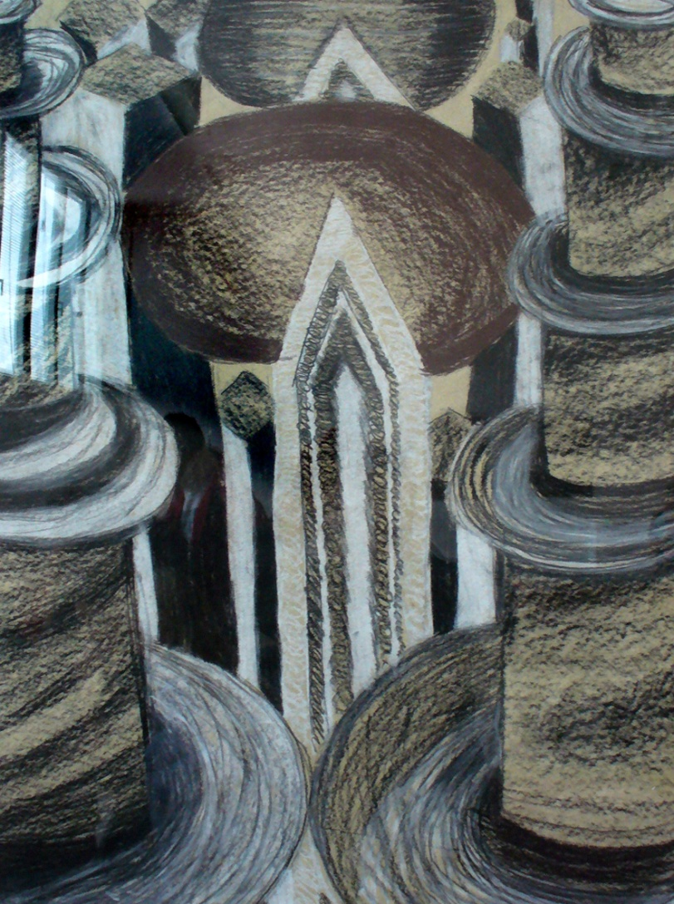
Charakterizuj architekturu, která mohla být nejpravděpodobnějším zdrojem inspirace obrázků na ukázce.
Vytvoř na výkres vlastní představu takové architektury.

